Slide 1
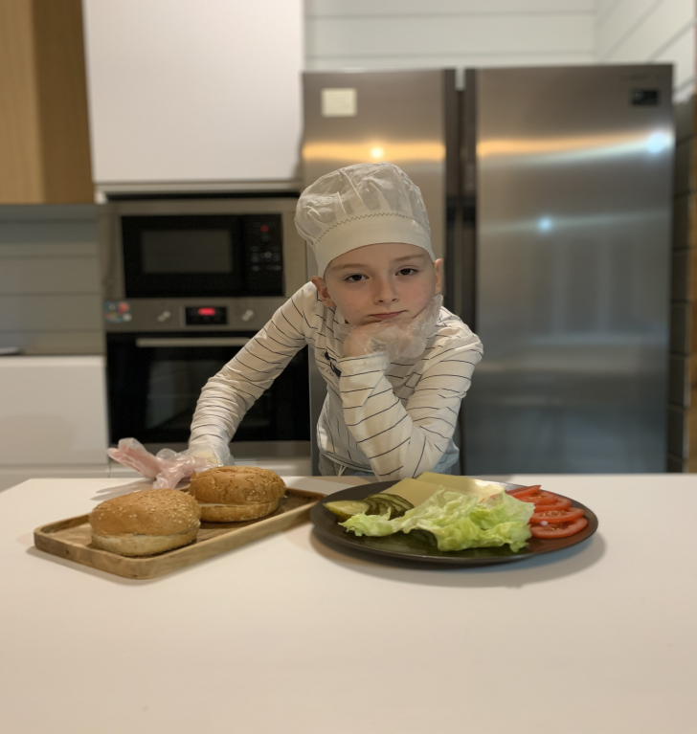
«Бургер-расследование. В поисках идеального бургера»
проект ученика 2 «В» класса
МАОУ СОШ №48
Черенкова Макара
г. Екатеринбург
2020 г.

Slide 2
Цель: оценить степень вредности компонентов бургера и раскрыть секрет популярности.
Задачи:
1. Изучить литературу по теме исследования: узнать, действительно ли такая еда вредная и что входит в состав.
2. Провести опрос разных возрастных групп и узнать их мнение о бургерах.
3. Дегустация и сравнение лидеров Российского рынка фаст-фуда.
4. Приготовление собственного «идеального бургера».
Предмет изучения: Бургеры
Гипотеза: Если бургер настолько популярен, значит его вредное влияние на организм преувеличено.

Slide 3
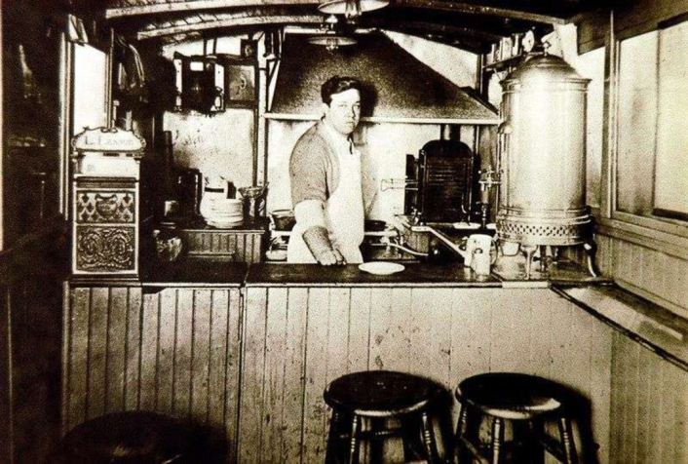
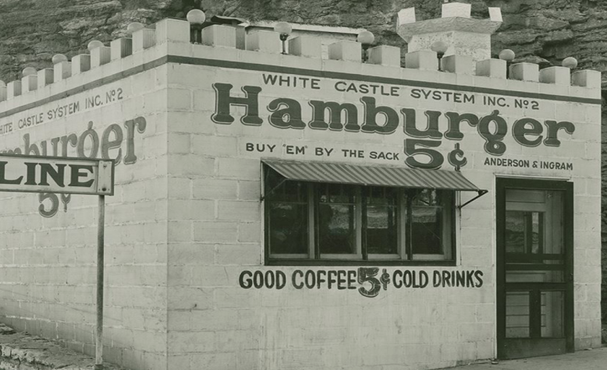
История возникновения бургера
27 июля 1900г. американский гастроном Луи Лессинг положил традиционный немецкий бифштекс между двумя круглыми булочками, добавил туда соус и листик салата, и продал свой первый гамбургер.
Название гамбургера связано с тем, что в XIX веке немецкий город Гамбург славился своей говядиной. Ее поставляли в магазины и таверны в виде ломтиков, по форме похожих на котлеты, приправленных специями.

Slide 4
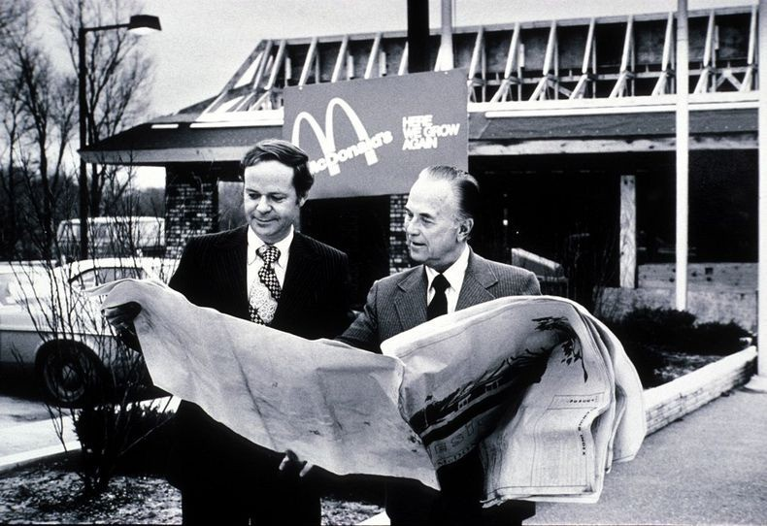
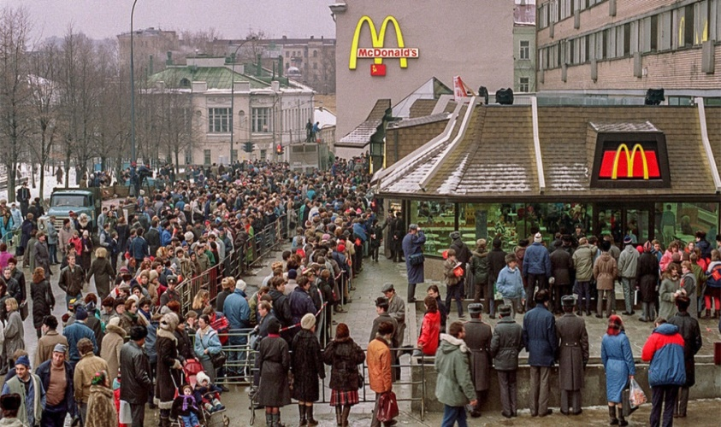
Первый McDonald`s
История самого успешного бизнеса на гамбургерах началась в 1948 году, когда братья Макдональд и изобретатель машины для молочных коктейлей Рей Крок основали сеть ресторанов быстрого питания McDonald`s.
В России первый «Макдоналдс» открылся в 1990 году, естественно, в Москве (Пушкинская площадь).

Slide 5
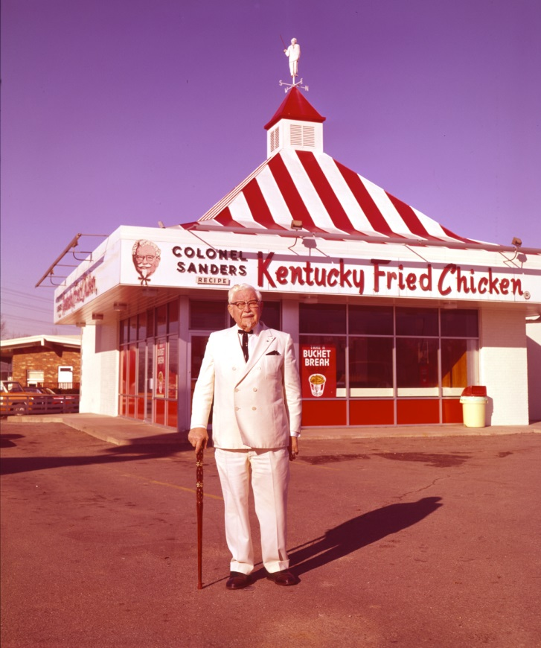
Burger King и Kentucky Fried Chicken (KFC)

Slide 6
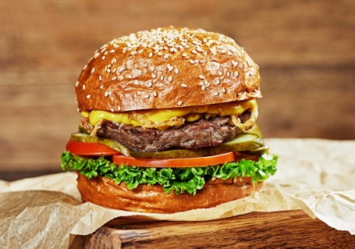
Классификация бургеров
Гамбургер
Чизбургер
Чикенбургер
Фишбургер

Slide 7
Опрос-интервью
Что такое бургер?
Когда последний раз ели бургер?
Бургер – это вредно?
Любимый бургер из ресторана: McDonald's, Burger King и KFC.

Slide 8
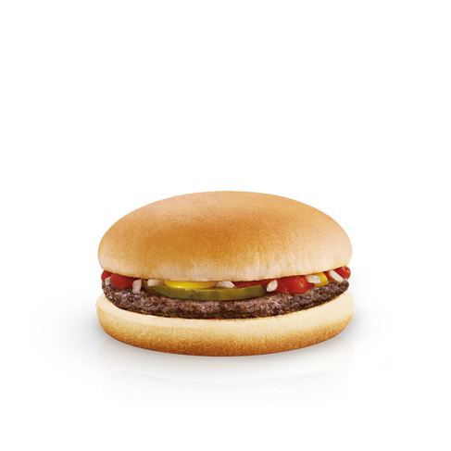
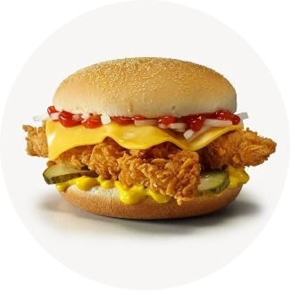
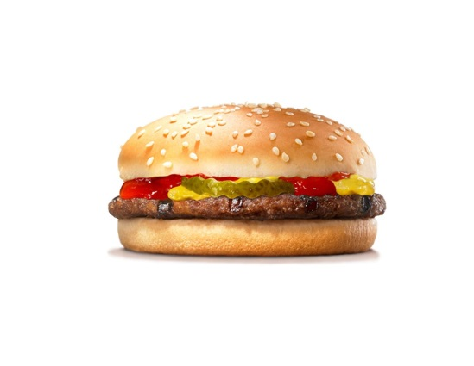
Ревизия бургеров
Гамбургер, Макдоналдс, 253 ккал
Чизбургер, KFC, 237 ккал
Гамбургер, Бургер Кинг, 231 ккал

Slide 9
«Идеальный бургер»
Для его приготовления берем супер полезную ржаную булочку, сделанную из цельнозерновой муки;
Котлету, заранее и с любовью приготовленную мамой.
Мясо мама покупала на рынке и пыталась выбрать без антибиотиков..
Соль и перец добавим самостоятельно и обязательно чуть-чуть!
Свежий листик салата, помидор и маринованный огурчик.
Немного домашнего соуса «песто»
И ломтик ароматного сыра!

Slide 10
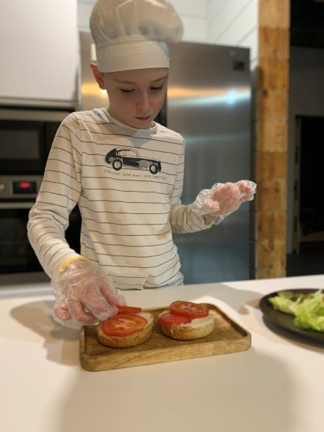
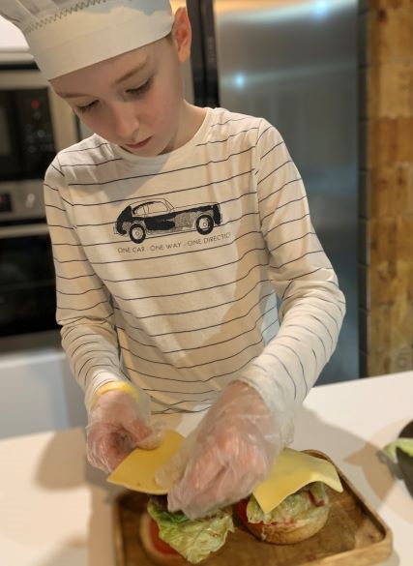
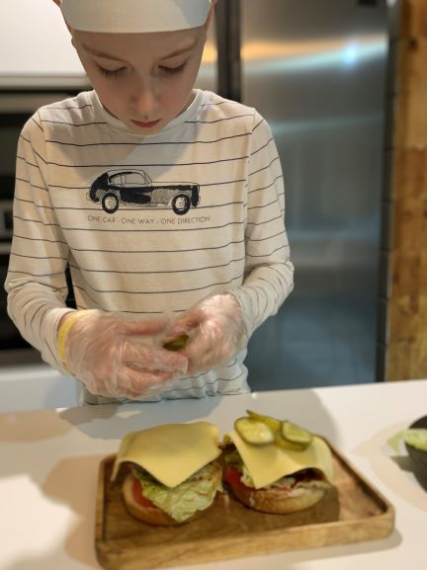
Вот как это было!

Slide 11
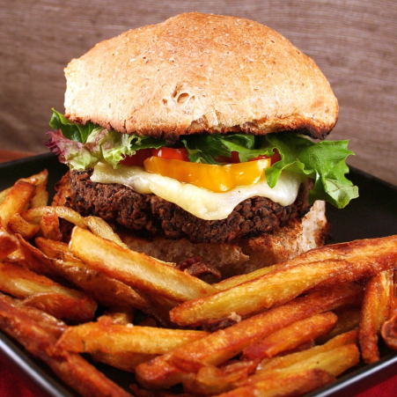
Заключение
Можно сколько угодно рассуждать о вреде для здоровья, от этого бургеры совершенно точно меньше есть не станут. Потому что бургеры — это, во-первых, вкусно, во-вторых, сытно, в-третьих, как правило, не очень дорого. В общем, идеальная народная еда!!!

Slide 12
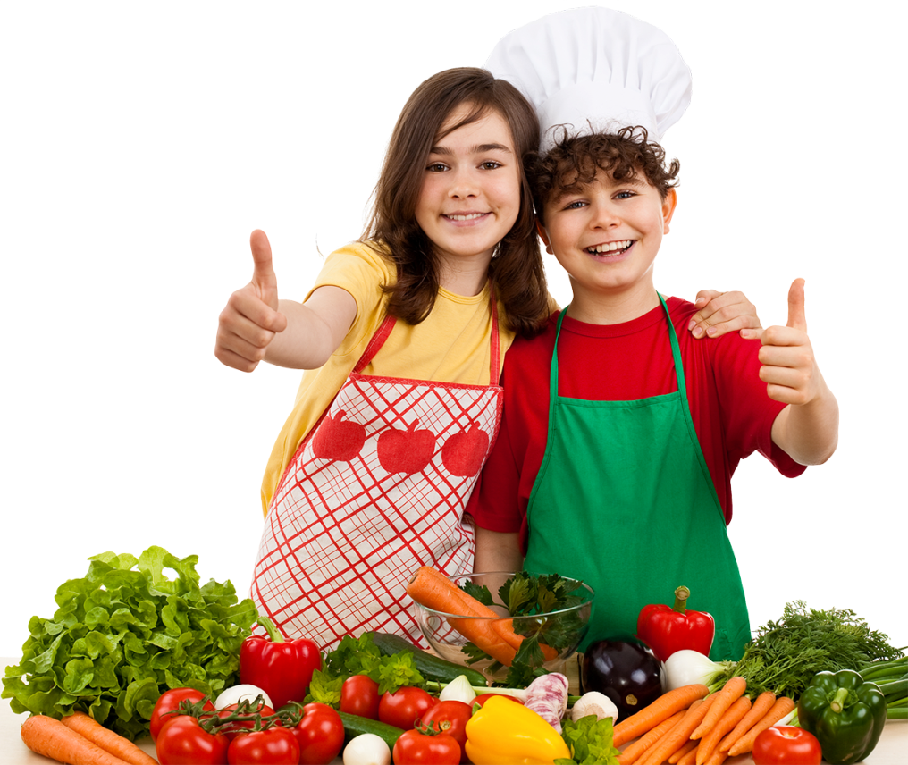
Будьте здоровы!

